Slide 1
ДЕПАРТАМЕНТ ПО ДЕЛАМ ГРАЖДАНСКОЙ ОБОРОНЫ, ЧРЕЗВЫЧАЙНЫМ
СИТУАЦИЯМ И ПОЖАРНОЙ БЕЗОПАСНОСТИ ГОРОДА МОСКВЫ
ГОСУДАРСТВЕННОЕ КАЗЕННОЕ УЧРЕЖДЕНИЕ ДОПОЛНИТЕЛЬНОГО ПРОФЕССИОНАЛЬНОГО ОБРАЗОВАНИЯ «УЧЕБНО-МЕТОДИЧЕСКИЙ
ЦЕНТР ПО ГРАЖДАНСКОЙ ОБОРОНЕ И ЧРЕЗВЫЧАЙНЫМ СИТУАЦИЯМ ГОРОДА МОСКВЫ»
ТЕМА 4 ДЕЙСТВИЯ РАБОТНИКОВ ОРГАНИЗАЦИЙ ПРИ АВАРИИ, КАТАСТРОФЕ И ПОЖАРЕ НА ТЕРРИТОРИИ ОРГАНИЗАЦИИ

Slide 2
Учебные вопросы
1. Основные требования охраны труда и соблюдение техники безопасности на рабочем месте.
2. Основные требования пожарной безопасности на рабочем месте.
3. Действия при обнаружении задымления и возгорания, а также по сигналам оповещения о пожаре и аварии.

Slide 3
Основные законодательные и нормативно-
правовые документы
1. Федеральный закон от 30 декабря 2001 г. № 197 «Трудовой кодекс Российской Федерации».
2. Федеральный закон от 21.12.1994 г. № 68 «О защите населения и территорий от чрезвычайных ситуаций природного и техногенного характе​ра».
3. Федеральный закон от 21.12.1994 г. № 181 «Об основах охраны труда в Российской Федерации».
4. Закон г. Москвы от 5.11.1997 г. № 46 «О защите населения и тер​риторий города от чрезвычайных ситуаций природного и техногенного ха​рактера».
5. Нормы пожарной безопасности. Обучение мерам пожарной безопасности работников организаций. Утверждены приказом МЧС России от 12 декабря 2007 г. № 645.
6. Учебное пособие. Безопасность и защита населения в чрезвычайных ситуациях: Учебно-методическое пособие для проведения занятий с населением / Под общ. ред. Г.Н. Кирилова. – М.: НЦ ЭНАС, 2005.
7. План ГО и план действий по предупреждению и ликвидации ЧС организации.

Slide 4
1 учебный вопрос:
Основные требования охраны труда и соблюдение техники безопасности на рабочем месте.

Slide 5
охрана труда
В соответствии с российским законодательством (ст.212 ТК РФ) обязанности по обеспечению безопасных условий и охраны труда (ОТ) возлагаются на работодателя, конкретно - на первое лицо предприятия. Каждый работник обязан (ст. 214 ТК РФ):
​ - соблюдать требования ОТ;
​ - правильно применять средства индивидуальной и коллективной защиты;
​ - проходить обучение безопасным методам и приёмам выполнения работ, инструктаж по ОТ, стажировку на рабочем месте и проверку знаний требований ОТ;
​ - немедленно извещать своего непосредственного руководителя о любой ситуации, угрожающей жизни и здоровью людей, о каждом несчастном случае, происшедшем на производстве, или об ухудшении состояния своего здоровья, в том числе о проявлении признаков острого профессионального заболевания или отравления;
​ - проходить обязательные В соответствии с российским законодательством (ст.212 ТК РФ) обязанности по обеспечению безопасных условий и охраны труда (ОТ) возлагаются на работодателя, конкретно - на первое лицо предприятия. Каждый работник обязан (ст. 214 ТК РФ):
​ - соблюдать требования ОТ;
​ - правильно применять средства индивидуальной и коллективной защиты;
​ - проходить обучение безопасным методам и приёмам выполнения работ, инструктаж по ОТ, стажировку на рабочем месте и проверку знаний требований ОТ;
​ - немедленно извещать своего непосредственного руководителя о любой ситуации, угрожающей жизни и здоровью людей, о каждом несчастном случае, происшедшем на производстве, или об ухудшении состояния своего здоровья, в том числе о проявлении признаков острого профессионального заболевания или отравления;
​ - проходить обязательные предварительные и периодические медицинские осмотры.

Slide 6
Права работника
Гарантии права работника на труд в условиях, соответствующих требованиям ОТ, состоят, в частности, в том, что:
​ - государство гарантирует работникам защиту их права на труд в условиях, соответствующих требованиям ОТ;
​ - условия труда по трудовому договору должны соответствовать требованиям ОТ;
​ - на время приостановления работ вследствие нарушения требований ОТ не по вине работника за ним сохраняется место работы и средний заработок;
​ - при отказе работника от выполнения работ при возникновении опасности для его жизни и здоровья, работодатель обязан предоставить работнику другую работу на время устранения такой опасности. Если предоставление другой работы невозможно, время простоя оплачивается в соответствии с действующим законодательством;
​ - в случае не обеспечения работника средствами защиты по нормам работодатель не в праве требовать от работника выполнения трудовых обязанностей и обязан оплатить простой;
​ - отказ работника от выполнения работ из-за опасности для его жизни и здоровья, либо от тяжёлых работ и работ с вредными или опасными условиями труда, не предусмотренных трудовым договором, не влечёт за собой привлечение его к дисциплинарной ответственности;
​ - в случае причинения вреда жизни и здоровью работника при исполнении трудовых обязанностей осуществляется возмещение указанного вреда в соответствии с действующим законодательством.

Slide 7
Правила по охране труда
Правила по охране труда — нормативный акт, устанавливающий требования по охране труда, обязательные для исполнения при проектировании, организации и осуществлении производственных процессов, отдельных видов работ, эксплуатации производственного оборудования, установок, агрегатов, машин, аппаратов, а также при транспортировании, хранении, применении исходных материалов, готовой продукции, веществ, отходов производств и т. д.

Slide 8
Виды ответственности за нарушения государственных нормативных требований охраны труда
Ст. 362 ТК «Руководители и иные должностные лица организаций, виновные в нврушении трудового законодательства и иных нормативных правовых актов содержащих нормы трудового права, несут ответственность в случаях и порядке,которые установлены федеральными законами»
Действующее законодательство РФ устанавливает виды юридической ответственности
Дисциплинарная
Материальная
Административная
Гражданско-правовая
Уголовная

Slide 9
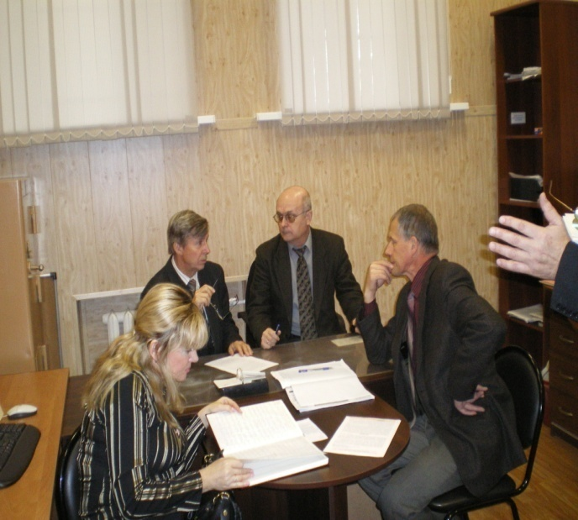
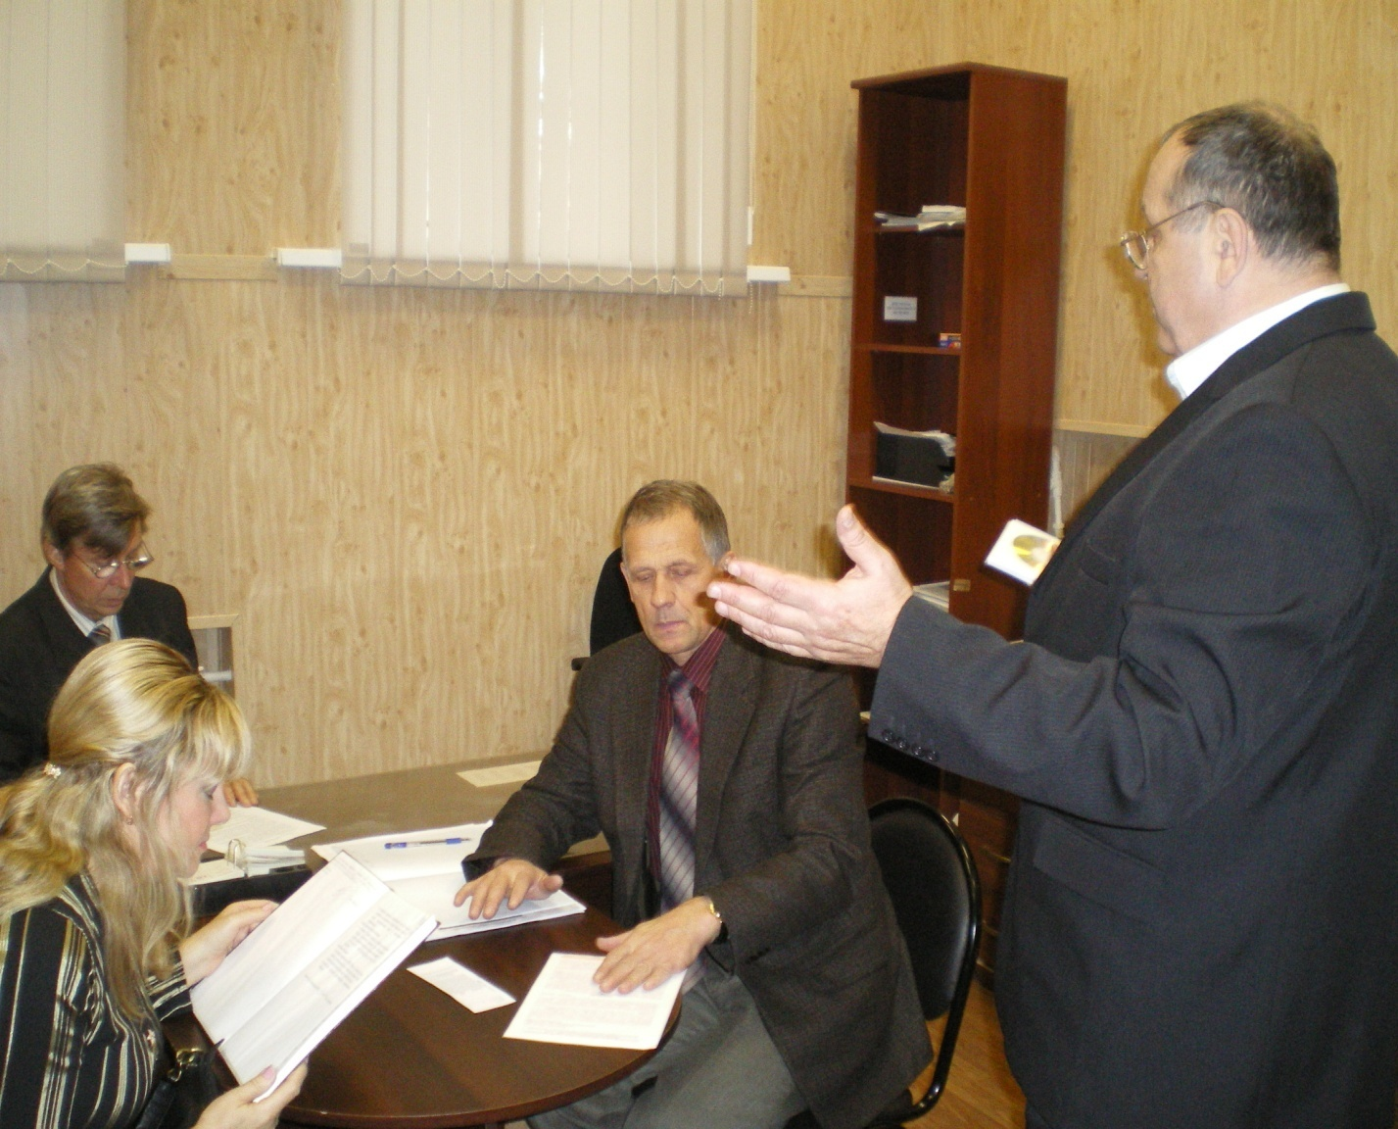
Контроль и надзор за охраной труда
В Российской Федерации государственный надзор и контроль за соблюдением требований охраны труда осуществляется федеральной инспекцией труда при Министерстве труда и социальной защиты РФ и федеральными органами исполнительной власти (в пределах своих полномочий).
Контроль инадзор охраны охраны труд

Slide 10
2 учебный вопрос:
Основные требования пожарной безопасности на рабочем месте.

Slide 11
ПОЖАРНАЯ БЕЗОПАСНОСТЬ
ОСНОВНЫЕ НОРМАТИВНЫЕ ДОКУМЕНТЫ:
1. Федеральный закон от 22.07.2008 № 123 «Технический регламент о требованиях пожарной безопасности».
2. Федеральный закон от 21.12.1994 № 69 «О пожарной безопасности».
3. Постановление Правительства РФ от 25.04.2012 № 390 «Правила противопожарного режима в РФ».
4. Приказ МЧС России от 12.12.2007 № 645 «Обучение мерам пожарной безопасности».
5. Приказ МЧС России от 30.11.2016 № 644 «Административный регламент по надзору за выполнением требований ПБ».
6. Закон г. Москвы от 12.03.2008 г. № 13 «О пожарной безопасности в г. Москве».

Slide 12
ФЕДЕРАЛЬНЫЙ ЗАКОН
«О ПОЖАРНОЙ БЕЗОПАСНОСТИ»
(от 21 декабря 1994 года Nº69-ФЗ)
Ст. 34
граждане имеют
право на:
Ст. 34
граждане обязаны:
- защиту жизни и имущества от пожара;
- возмещение ущерба;
- участие в установлении
причин пожара;
- получение информации
о пожарной безопасности.
-соблюдать требования ПБ;
-иметь средства пожароту-шения;
-немедленно сообщать о возникновении пожара;
-принимать меры по туше-нию пожара и спасению людей, оказывать содействие пожарным.
Ст. 38
ответственность
граждан
*Ответственность за нарушения требований пожарной безо-пасности несут собственники имущества, должностные лица в пределах их компетенции.
*За нарушение требований граждане подлежат дисциплинарной, административной и уголовной ответственности.

Slide 13
ПРИЧИНЫ
Нарушения правил ПБ
Детские шалости
Условия возникновения
УСЛОВИЯ ПОЖАРА
ПРИ НАЛИЧИИ:
Горючего вещества
Окислителя
Источника зажигания
УСЛОВИЯ ТУШЕНИЯ
Прекратить поступление
в зону горения новых
порций паров горючего.
Прекратить поступление
окислителя.
Уменьшить тепловой
поток от факела пламени.
Уменьшить концентра-
цию активных частиц в
зоне горения.
ОПАСНЫЕ ЗОНЫ
1. Зона горения
2. Зона теплового
воздействия
3. Зона задымления
ПОЖАР
ПОСЛЕДСТВИЯ
Опасность распространения
Ожоги, поражения, некроз верхних
дыхательных путей, удушье,
смерть
Токсикоз (отравление) из-за пони-
жения концентрации кислорода
Ограниченность видимости
Угроза взрыва
КЛАССИФИКАЦИЯ
(по загоранию)
А - твердых горючих веществ Б - жидких горючих веществ С - газообразных горючих веществ
Д - металлов и металлосодержащих
веществ
Е - электроустановок, находящих-
ся под напряжением

Slide 14
П Р И Ч И Н Ы П О Ж А Р О В
Неосторожное обращение с огнем
65-70%
Неосторожное обращение с огнем д е т е й
15-16%
Нарушение правил устройства и эксплуатации электроустановок
10-11%
Неисправность оборудования,
огневые работы, поджоги и прочее
Около 1-2%

Slide 15
СОДЕРЖАНИЕ ПОМЕЩЕНИЙ
- класс зоны по правилам устройства электроустановок;
- наличие знаков безопасности около оборудования повышенной
пожарной опасности;
- исправность противопожарных систем и установок;
- исключение работ с неисправным оборудованием, установками
и станками, с отключёнными КИП (контроль заданных режимов тем-
пературы, давления и т.п.;
- немедленное устранение нарушений огнезащитных покрытий;
- систематическая обработка (пропитка) деревянных конструкций
и тканей огнезащитными составами (проверка не реже 2-х раз в год);
- заделка образовавшихся зазоров и отверстий в местах прохожде-
ния коммуникаций строительным раствором (материалами) с учётом
огнестойкости и дымогазонепроницаемости;
- содержание наружных пожарных лестниц в исправном состоянии
(поверка 1 раз в 5 лет);
- содержание дверей чердачных помещений, технических этажей,
подвалов закрытыми на замок (информация, где хранятся ключи);
- содержание приямков у оконных проёмов, металлические решётки
на приямках и окнах… и др.

Slide 16
ПУТИ ЭВАКУАЦИИ И ПОЖАРНАЯ БЕЗОПАСНОСТЬ
- Соответствие проектным нормам (освещённость, количество,
размер, объёмно-планировочные решения эвакопутей и выходов,
наличие знаков пожарной безопасности);
- свободное открывание дверей по направлению выхода…;
- возможность открывания запоров на дверях эвакуационных
выходов изнутри без ключа;
- использование самосветящихся знаков пожарной безопасности
с автономным питанием и от электросети.
ЗАПРЕЩАЕТСЯ:
- загромождать эвакуационные пути и выходы;
- устраивать в тамбурах выходов сушилки и вешалки, хранить
материалы;
- устраивать на путях эвакуации пороги, раздвижные и подъём-
но-опускные двери и ворота, вращающиеся двери и турникеты;
- применять горючие материалы для отделки, облицовки и окраски
стен и потолков, ступеней и лестничных площадок на путях
эвакуации;
- остеклять или закрывать жалюзи воздушных зон в незадымляемых
лестничных клетках…

Slide 17
НА ОБЪЕКТАХ МОГУТ СОЗДАВАТЬСЯ:
1. Пожарно-техническая комиссия (ПТК);
2. Добровольные пожарные формирования.
Кроме этого, решением руководства объекта может
создаваться пожарная охрана, финансируемая за
счёт средств объекта.
Пожарная
охрана
ПТК
1. Решение руководителя на основа-
нии лицензии ГПС.
2. Соответствие требованиям Норм
пожарной безопасности.
3. Задачи: предупреждение и туше-
ние пожаров.
4. Численность с учётом сменности
работы л/с и необходимости его подмены
на период отпусков и болезней.
1. Приказ руководителя;
2. Председатель – гл. инж.
3. Состав – ИТР, специа-
листы по охране труда и др.
работники, ответственные
за ПБ.

Slide 18
ПРОФИЛАКТИЧЕСКИЕ МЕРОПРИЯТИЯ
- Осуществление регулярного противопожарного
надзора;
- Установление противопожарного режима в цехах,
лабораториях…;
- Поддержание в должном состоянии путей эвакуации…;
- Ежедневную противопожарную проверку рабочих
помещений;
- Укомплектование и подготовку боевых расчётов
объектовых пожарных формирований;
- Подготовку работающего персонала к действиям при
пожаре;
- Регулярный противопожарный инструктаж вновь
поступающих рабочих и служащих;
- Прогнозирование возможной пожарной обстановки и
планирование действий на случай пожара.

Slide 19
Инструкция о мерах пожарной безопасности должна отражать (раздел XVIII Правил № 390):
а) порядок содержания территории, зданий и помещений, в т.ч. эвакуационных путей;
б) мероприятия по обеспечению ПБ технологических процессов при эксплуатации оборудования и производстве пожароопасных работ;
в) порядок и нормы хранения ПВВ (пожаровзрывоопасных веществ), ПВ и материалов;
г) порядок осмотра и закрытия помещений по окончании работы;
д) расположение мест для курения, применения открытого огня, иных пожароопасных работ, а также проезда транспорта;
е) порядок сбора, хранения и удаления горючих веществ и материалов, содержания и хранения спецодежды;

Slide 20
Инструкция о мерах пожарной безопасности должна отражать:
ж) допустимое количество единовременно находящихся в помещениях сырья, полуфабрикатов и готовой продукции;
з) порядок и периодичность уборки горючих отходов и пыли, хранения промасленной спецодежды;
и) предельные показания контрольно-измерительных приборов (манометры, термометры и др.), отклонения от которых могут вызвать пожар или взрыв;
к) обязанности и действия работников при пожаре, в том числе при вызове пожарной охраны, аварийной остановке технологического оборудования, отключении вентиляции и электрооборудования (в том числе в случае пожара и по окончании рабочего дня), пользовании средствами пожаротушения и пожарной автоматики, эвакуации горючих веществ и материальных ценностей, осмотре и приведении в пожаровзрывобезопасное состояние всех помещений предприятия (подразделения).
л) допустимое (предельное) количество людей, которые могут одновременно находиться на объекте.
ППР разд.XVIII

Slide 21
ОТВЕТСТВЕННОСТЬ
по ПОЖАРНОЙ БЕЗОПАСНОСТИ
- нарушение требований пожарной безопасности, установленных
стандартами, нормами и правилами;
- нарушение требований стандартов, норм и правил пожарной
безопасности, повлекшее возникновение пожара без причинения
тяжкого или средней тяжести вреда здоровью человека или без
наступления иных тяжких последствий;
- продажа продукции или оказание услуг, подлежащих обязатель-
ной сертификации в области пожарной безопасности, без сертифи-
ката соответствия;
- несанкционированное перекрытие проездов к зданиям и соору-
жениям, установленных для пожарных машин, техники и др.;
- уничтожение пожаром значительных материальных ценностей,
существенное нарушение организации.
(ст. 20.4 Кодекса об административных правонарушениях)

Slide 22
ОТВЕТСТВЕННОСТЬ
по ПОЖАРНОЙ БЕЗОПАСНОСТИ
Ст. 219 Уголовного кодекса РФ предусматривает уголовную
ответственность за нарушение требований пожарной безопасности
Объект преступления – пожарная безопасность, т.е. состояние
защищенности личности, имущества, общества и государства от
пожаров. Дополнительным объектом могут выступать жизнь и здо-
ровье личности, собственность.
Субъект преступления – лицо, на котором лежит ответственность
(обязанность) по соблюдению правил пожарной безопасности.
Ими являются граждане – обязательно вменяемые лица старше
16 лет.
Уголовно наказуемо лишь деяние, имеющее последствием пожар
(ст. 111 УК РФ) или средней тяжести (ст. 112 УКРФ) вреда здоровью
человека.

Slide 24
3 учебный вопрос:
Действия при обнаружении задымления и возгорания, а также по сигналам оповещения о пожаре и аварии.

Slide 25
ДЕЙСТВИЯ РУКОВОДИТЕЛЯ ОБЪЕКТА (НЕ ЯВЛЯЮЩЕГОСЯ ПОО) ПО ЗАЩИТЕ РАБОЧИХ И СЛУЖАЩИХ ОТ ПОРАЖАЮЩИХ ФАКТОРОВ ЧС.
ГЛАВНАЯ ЗАДАЧА РУКОВОДИТЕЛЯ ОБЪЕКТА - защитить свой личный состав от воз-действия поражающих факторов ЧС, в зоне действия которых окажется предприятие.
ПОСЛЕДОВАТЕЛЬНОСТЬ ДЕЙСТВИЙ РУКОВОДИТЕЛЯ ПРИ ПРИНЯТИИ РЕШЕНИЯ:
ПОЛУЧАЕТ РЕЧЕВУЮ ИНФОРМАЦИЮ ОТ ОПЕРАТ. ДЕЖУРНОГО
ЧТО, КОГДА, ГДЕ ПРОИЗОШЛО. В КАКОМ НАПРАВЛЕНИИ И С КА-КОЙ СКОРОСТЬЮ ПЕРЕМЕЩАЕТСЯ НОСИТЕЛЬ ОПАСНОСТИ, КАКИМ РАЙОНАМ ОН УГРОЖАЕТ.
ОЦЕНИВАЕТ ПОЛУЧЕННУЮ ИНФОРМАЦИЮ (ОБСТАНОВКУ).
ОПРЕДЕЛЯЕТ СТЕПЕНЬ УГРОЗЫ СВОЕМУ ЛИЧНОМУ СОСТАВУ., ВРЕМЯ ПРИХОДА УГРОЖАЮЩИХ ФАКТОРОВ, ВОЗМОЖНЫЕ СРЕ-ДСТВА И СПОСОБЫ ЗАЩИТЫ.
ПРИНИМАЕТ РЕШЕНИЕ НА ЗАЩИТУ РАБО-ЧИХ И СЛЖАЩ.
ОПРЕДЕЛЯЕТ ОПТИМАЛЬНЫЙ СПОСОБ ЗАЩИТЫ ЛЮДЕЙ: ЭВАКУАЦИЯ, ГЕРМЕТИЗАЦИЯ, ИСПОЛЬЗОВАНИЕ СИЗ, ЗАЩИТ-НЫХ СООРУЖЕНИЙ И Т.Д.
СТАВИТ ЗАДАЧУ КОМАНДИРАМ СТ-РУКТУРНЫХ ПОД-РАЗДЕЛЕНИЙ.
ДОВОДИТ ДО КОМАНДИРОВ СОДЕРЖАНИЕ ПРИНЯТОГО РЕШЕНИЯ, ВСЕМУ ЛИЧНОМУ СОСТАВУ ОПРЕДЕЛЯЕТ ПОРЯДОК ДЕЙСТВИЙ И ПРАВИЛА ПОВЕДЕНИЯ В ЧС.
НАМЕЧАЕТ ДЕЙСТВИЯ ПО СИГНАЛУ «ОТБОЙ»
ВЕРНУТЬСЯ ПОСЛЕ ЭВАКУАЦИИ НА РАБОТУ ИЛИ УЙТИ ДОМОЙ. ПРОВЕТРИТЬ ПОМЕЩЕНИЯ ПОСЛЕ ГЕРМЕТИЗАЦИИ, НАВЕСТИ В ПОМЕЩЕНИИ ПОРЯДОК И Т.Д.

Slide 27
Сработал шлейф пожарной сигнализации
Убыть для осмотра места возгорания с целью:
- надо вызывать пожарную команду (задымление, запах гари, повышение температуры)
- не надо вызывать (ложное или тушим своими силами)
2. Немедленно сообщить о возгорании по телефону в пожарную охрану
Городской телефон – 01 (101); МТС и Мегафон – 010; Билайн – 001, Теле2 – 010
(назвать адрес, место и объем возгорания, свою фамилию)
Довести информацию до руководителя организации
Принять меры по эвакуации персонала и посетителей
автоматическое оповещение; самостоятельное оповещение через пожарную сигнализацию (зимой – одеть; указать место сбора)
В ДОУ доводить сигнал оповещения только до персонала
4. Открыть запасные выходы, опустить направляющие у СКУДа, распределять поток людей по выходам
5. Встретить пожарную команду:
- открыть ворота, освободить проезд;
- сообщить о месте возгорания и его объеме.
Примечание. Пп.2 и3 – ст.71 ППРФ № 390 от 25.04.12 г. «О противопожарном режиме»

Slide 28
БЛАГОДАРЮ ЗА ВНИМАНИЕ

